Slide 1
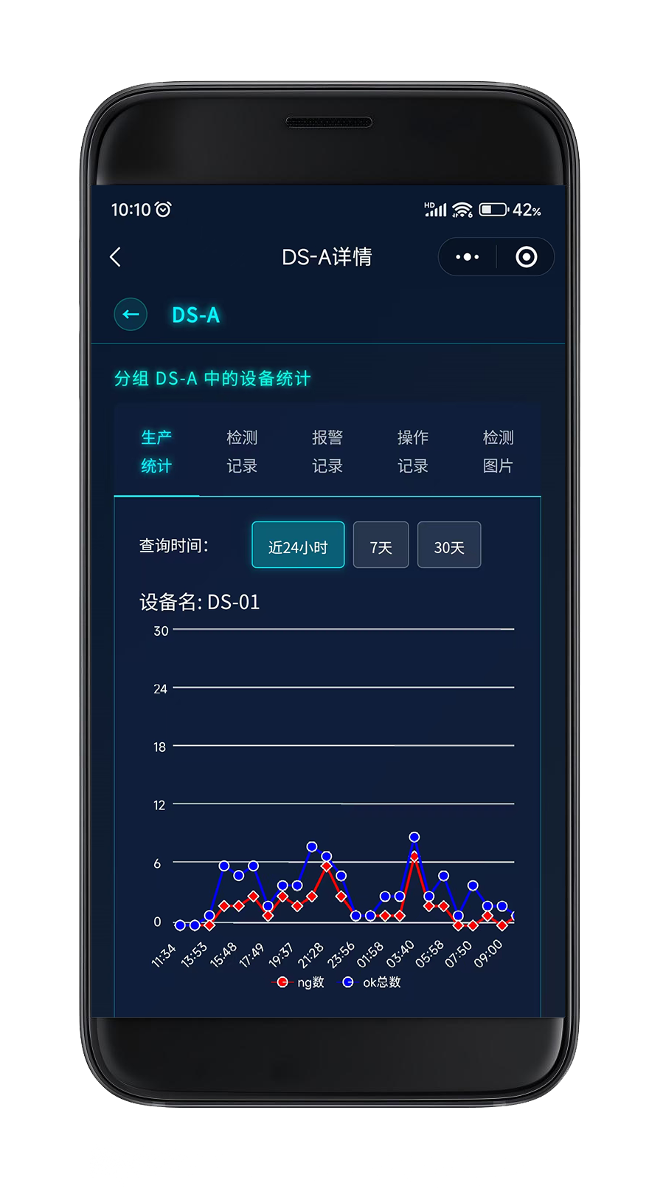
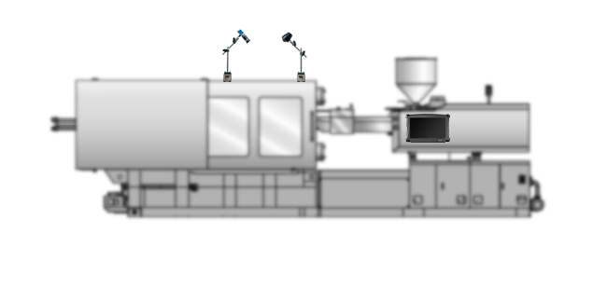
第三代模具监视器
数据报表-移动端查看方案
传统模具生产车间-智能化&便捷化
升级解决方案

Slide 2
1
物联网功能升级
小程序查看生产数据
2
四大模块
2.1设备查看-生产统计功能
2.1.1 图形化显示单台设备生产统计
2.1.2 自定义时段查看单台设备检测记录
2.1.3 自定义时段查看单台设备报警记录
2.1.4 自定义时段查看单台设备操作记录
2.1.5 自定义时段查看单台终端NG图片
2.2设备分享&操作记录&远程调试
目录
CONTENTS

Slide 3
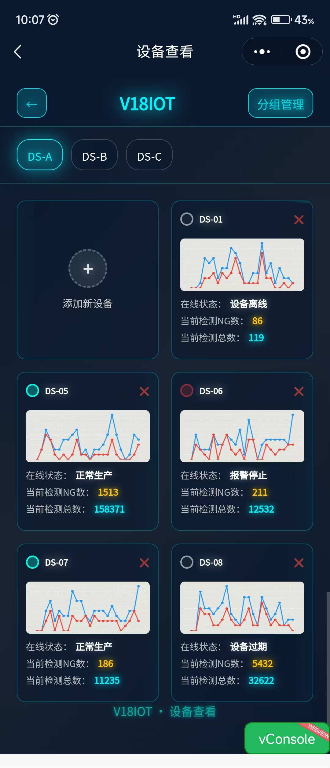

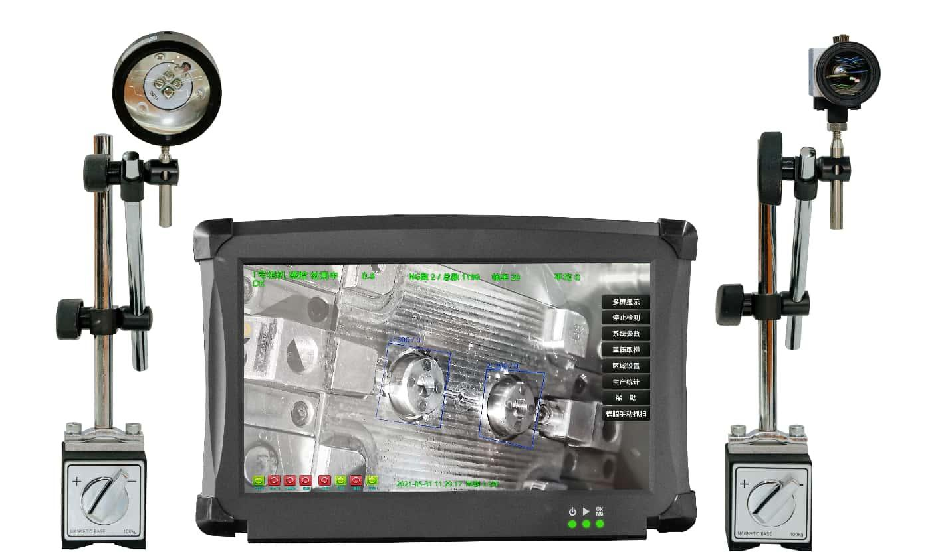
2.四大模块
配置
4G物联网卡
或网络连接
实现微信小程序查看车间实时生产数据

Slide 4
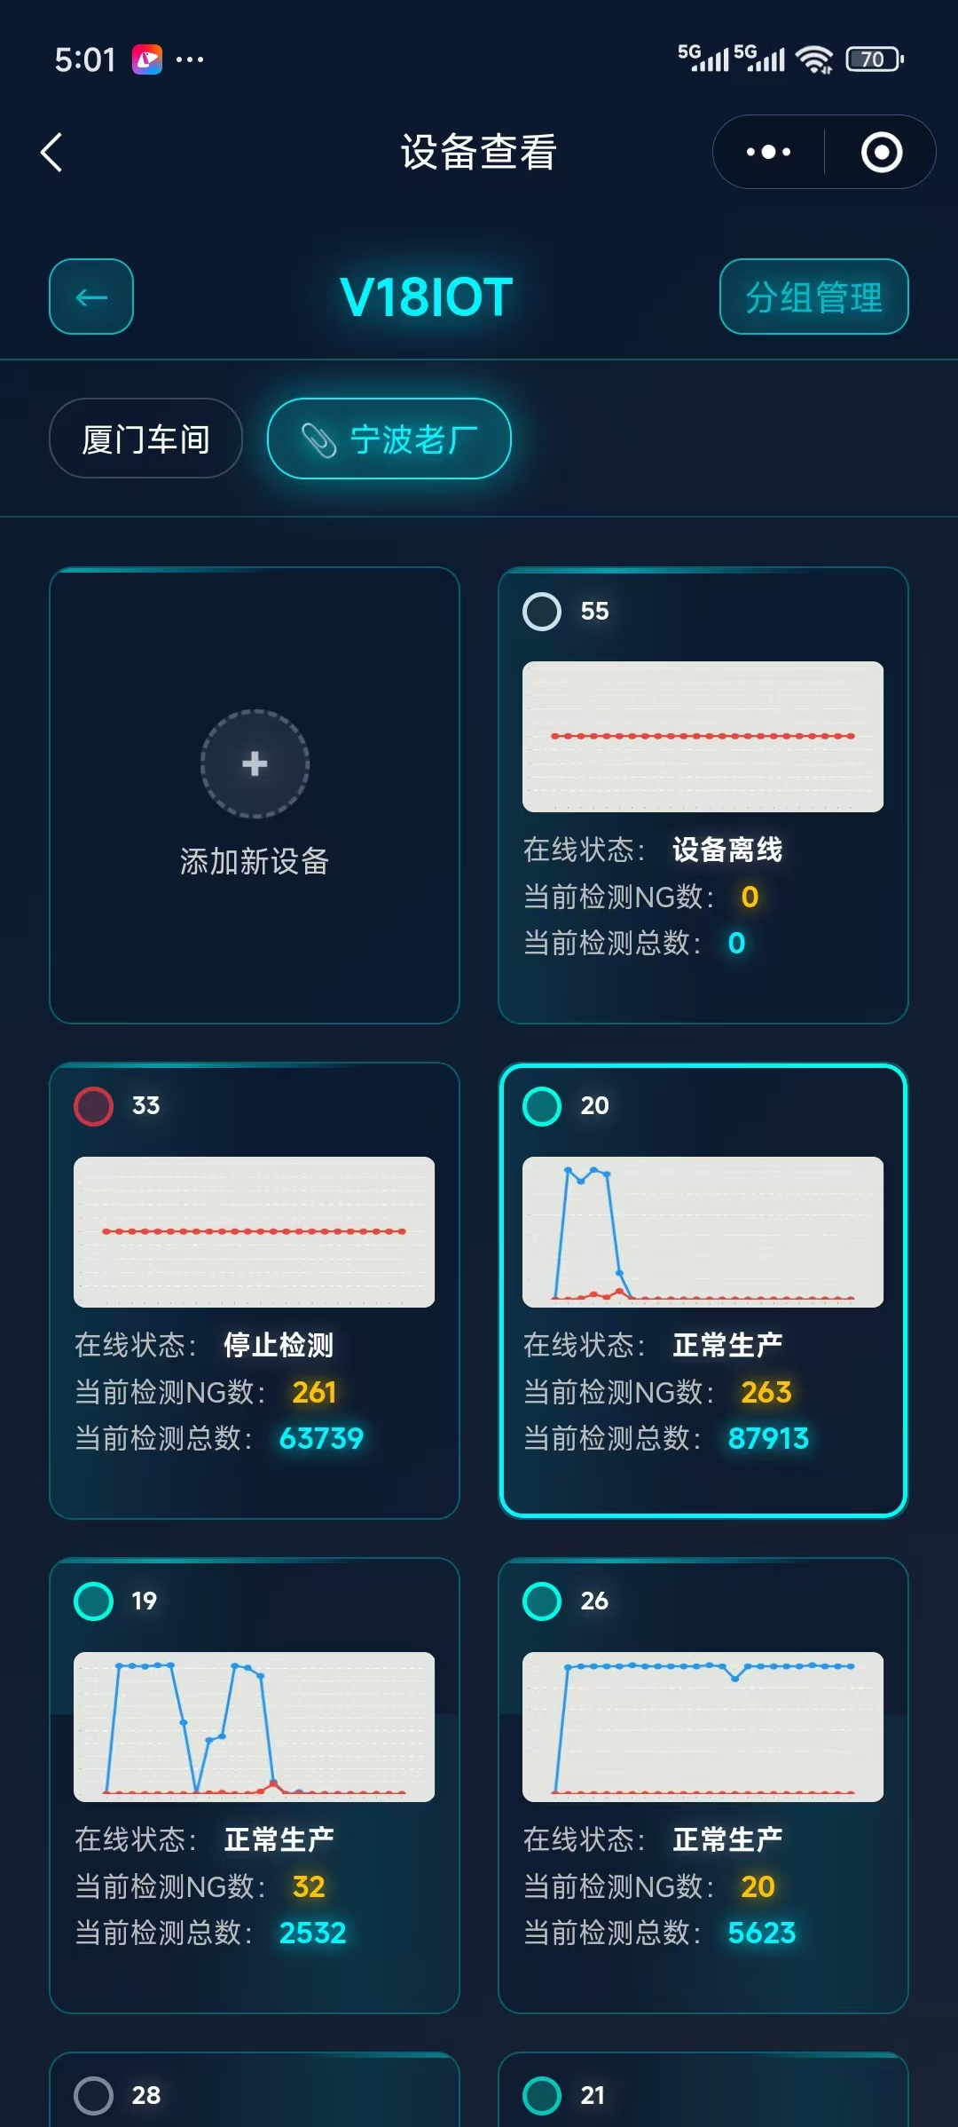
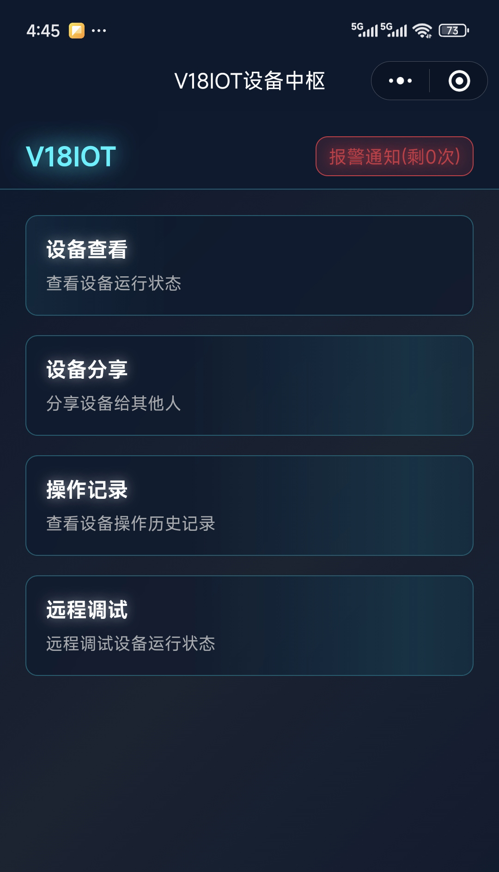
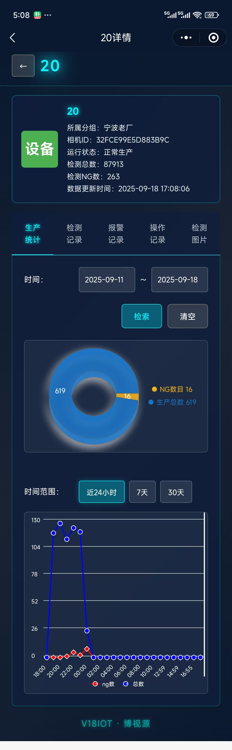
2.四大模块
2.1 设备查看-生产统计功能
可多车间分组管理
快速查看分组数据统计&逐一查看任一机台详细数据
生产
统计
组内全部机台数据汇总
组内单一机台数据显示

Slide 5


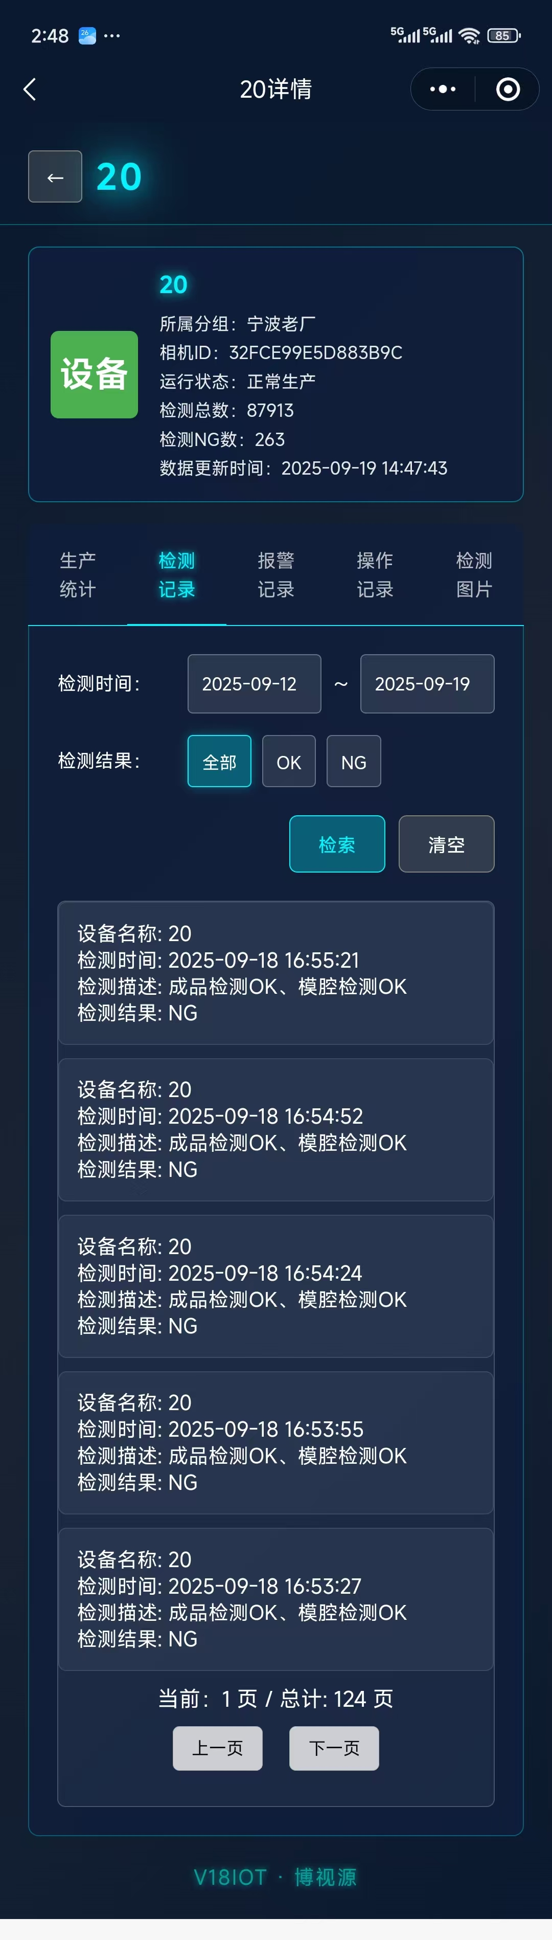
2.四大模块
2.1.2自定义时段查看
单台设备检测记录
2.1.1 图形化显示单台设备生产统计

Slide 6
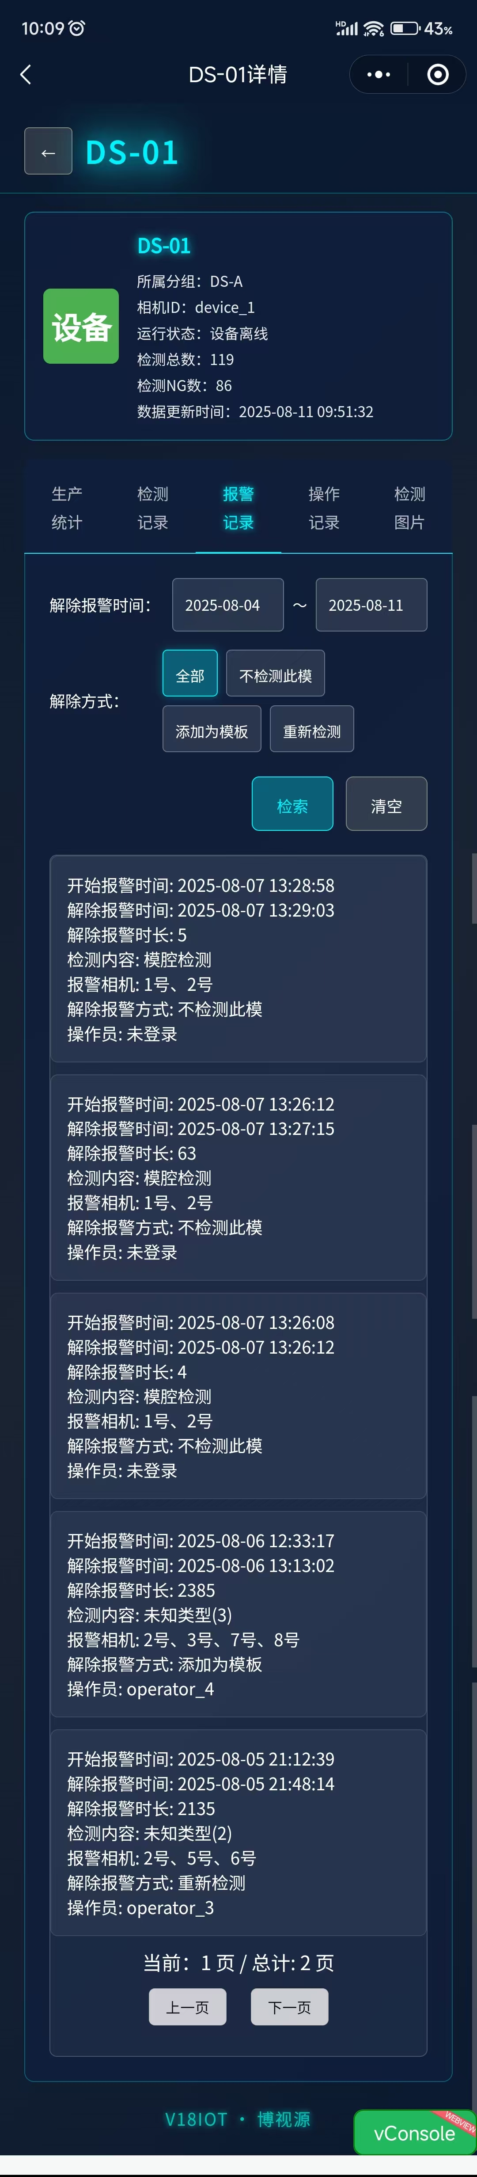
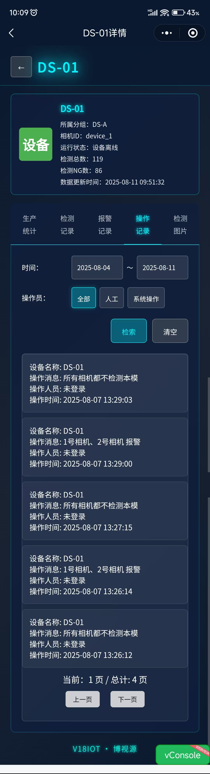
2.四大模块
2.1.3 自定义时段查看
单台设备报警记录
2.1.4 自定义时段查看
单台设备操作记录

Slide 7
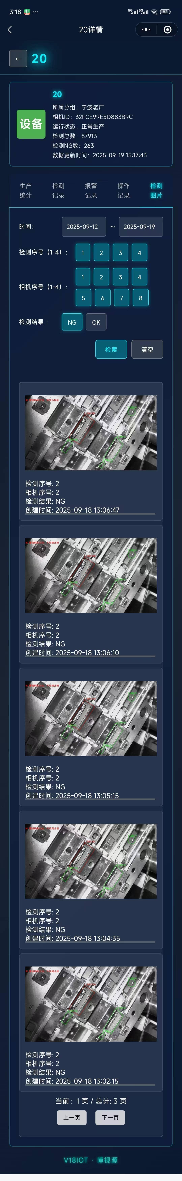
2.四大模块
2.1.5自定义时段查看单台终端NG图片

Slide 8
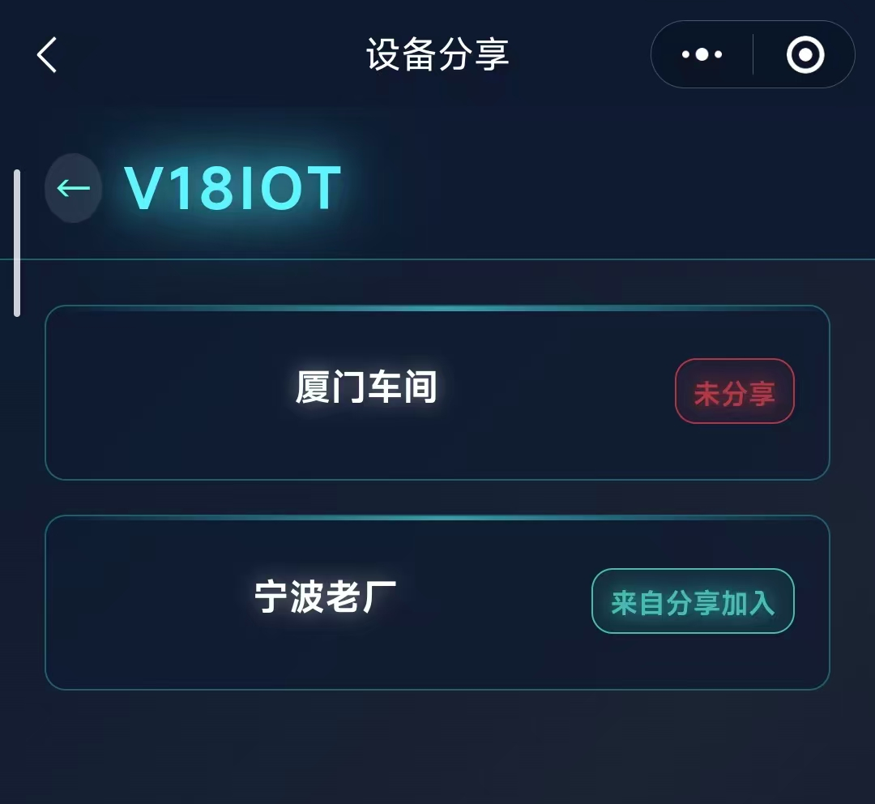

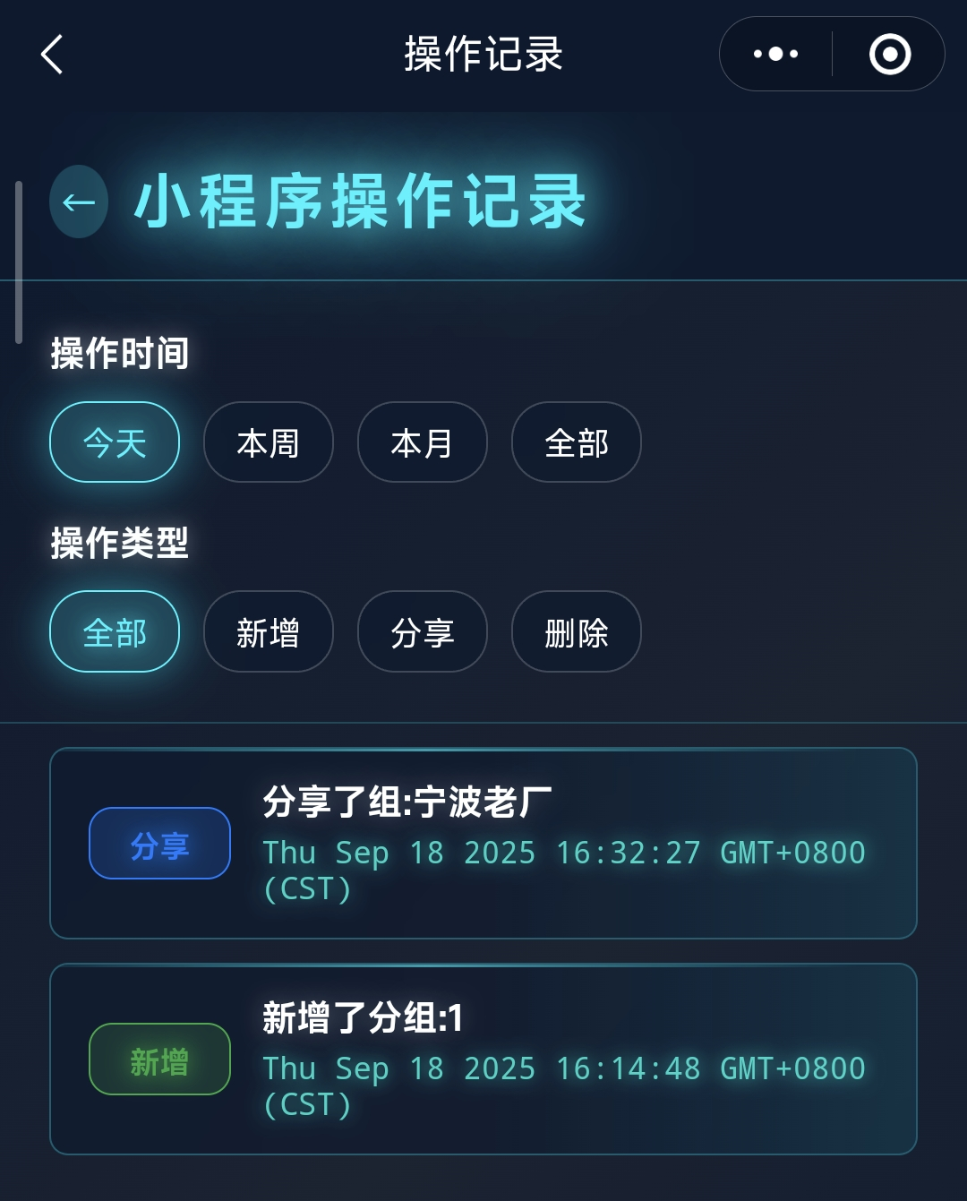
2.四大模块
2.2 设备分享&操作记录
设备可分享，点击即可生成微信小程序码，便于转发
调试中.待开放
可查看自定义时段内
小程序内对于分组的操作记录

Slide 9
创新驱动，品质卓越，引领机器机械未来
谢谢观看

